Slide 1
第9章 设计模式实验指导
作者：程细柱
韶关学院信息科学与工程学院
Notes:
人民邮电出版社(www.ptpress.com.cn 和 www.ptpedu.com.cn)、电话：010-81055256、电子邮箱：cxz973@qq.com

Slide 2
内容简介
• 本章教学目标：
了解类的基本概念和类之间关系；
学会在Umlet中绘制相关类图；
明白创建型、结构型和行为型等三类设计模式的工作原理；
掌握这三类设计模式的类图的画法；
学会在应用程序开发中灵活使用这三类设计模式。
• 本章重点内容：
在Umlet中绘制类图；
三类设计模式的工作原理；
三类设计模式的类图的画法；
使用这三类设计模式开发应用程序。
Notes:
人民邮电出版社(www.ptpress.com.cn 和 www.ptpedu.com.cn)、电话：010-81055256、电子邮箱：cxz973@qq.com

Slide 3
9.1 Umlet的使用与类图的设计
9.1.1 本实验的主要目的
本实验目的主要目的是：
1.理解类的基本概念，掌握如何从需求分析中抽象出类的方法；
2.理解类之间关系，掌握如何分析具体实例中的类之间的关系；
3.掌握在Umlet中绘制类图的基本操作方法。
Notes:
人民邮电出版社(www.ptpress.com.cn 和 www.ptpedu.com.cn)、电话：010-81055256、电子邮箱：cxz973@qq.com

Slide 4
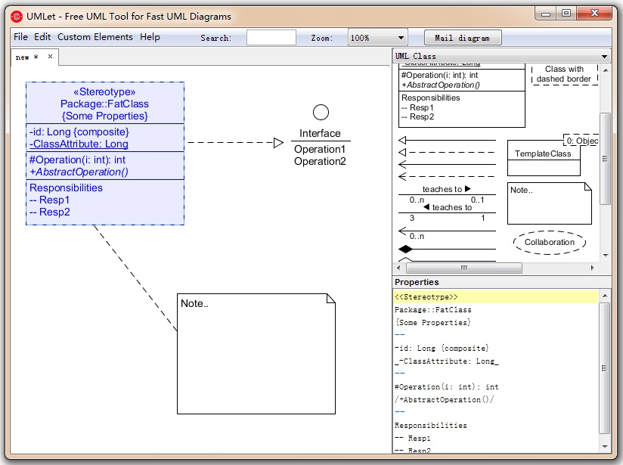
9.1 Umlet的使用与类图的设计（续）
9.1.2 本实验的工作原理
1.Umlet的使用
UMLet是一款免费且开源的UML建模工具，它可以将原型导出为bmp，eps，gif，jpg，pdf，png，svg等格式，并且它还可以集成到Eclipse中，作为Eclipse的插件在Windows、Mac OS和Linux等平台上运行，其下载地址是http://www. umlet.com/changes.htm。
Notes:
人民邮电出版社(www.ptpress.com.cn 和 www.ptpedu.com.cn)、电话：010-81055256、电子邮箱：cxz973@qq.com

Slide 5
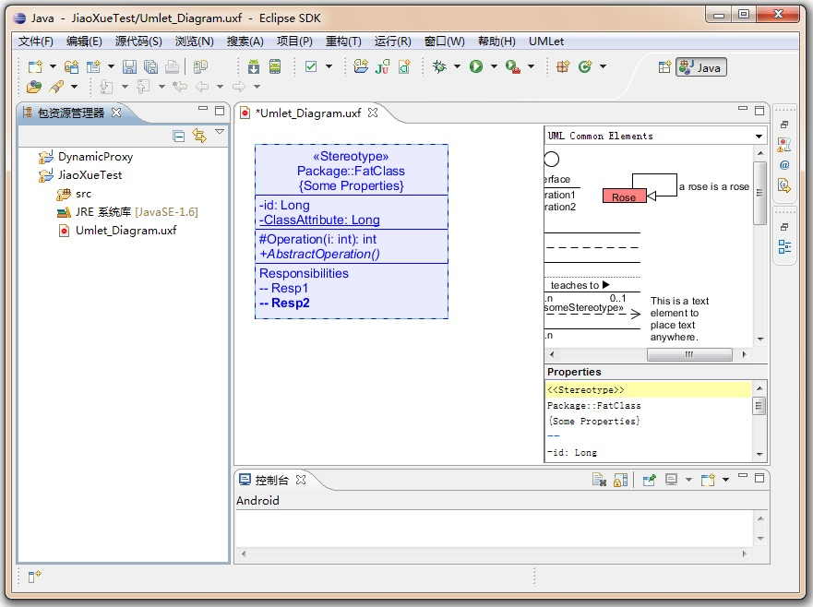
9.1 Umlet的使用与类图的设计（续）
9.1.2 本实验的工作原理(续)
在Eclipse中安装UMLet插件的方法如下：
⑴ 从前面介绍的网址下载相关版本的UMLet插件的zip压缩包，然后将解压文件com.umlet. plugin-14.2.jar复制到Eclipse下的plugins目录下；
⑵ 重启Eclipse，选择"文件(F) → 新建(N) → 其他(O)... →Umlet Diagram"，建立UML模型，如右图所示：
Notes:
人民邮电出版社(www.ptpress.com.cn 和 www.ptpedu.com.cn)、电话：010-81055256、电子邮箱：cxz973@qq.com

Slide 6
9.1 Umlet的使用与类图的设计（续）
9.1.2 本实验的工作原理(续)
用UMLet建模非常简单，方法如下：
1）首先打开UMLet；
2）然后在窗体右上侧区域内双击想要添加的对象，该对象将被自动添加到面板中；
3）再选中刚刚添加进来的对象，并在右下角的属性面板中修改该对象的属性；
4）最后保存创建完成的UML模型图。
Notes:
人民邮电出版社(www.ptpress.com.cn 和 www.ptpedu.com.cn)、电话：010-81055256、电子邮箱：cxz973@qq.com

Slide 7
9.1 Umlet的使用与类图的设计（续）
9.1.2 本实验的工作原理(续)
2.类图的UML表示
UML中定义了9种图形，不过在“软件设计模式”中经常用到的是类图，所以本实验主要介绍类图的画法，以及类与类之间的关系。
⑴ 类：在UML中，类使用带有分隔线的矩形来表示，它包括名称部分（Name）、属性部分（Attribute）和操作部分（Operation）。
其中，属性的表示形式是：[可见性] 属性名：类型 [=缺省值]
操作的表示形式是：[可见性] 名称(参数列表) [: 返回类型]
注意：“可见性”包括公有(public)、私有(private)、受保护(protected)和朋友(friendly)等四种，在类图中分别用符号+、-、#、～来表示。
Notes:
人民邮电出版社(www.ptpress.com.cn 和 www.ptpedu.com.cn)、电话：010-81055256、电子邮箱：cxz973@qq.com

Slide 8
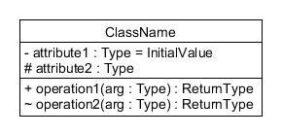
9.1 Umlet的使用与类图的设计（续）
9.1.2 本实验的工作原理(续)
2.类图的UML表示（续）
下图是类的UML图形表示方式：

Slide 9
9.1 Umlet的使用与类图的设计（续）
9.1.2 本实验的工作原理(续)
2.类图的UML表示（续）
⑵ 类之间的关系：在软件系统中，类不是孤立存在的，类与类之间存在各种关系。
1）依赖关系（Dependency），使用带箭头的虚线来表示，箭头从使用类指向被依赖的类。
2）关联关系（Association），分为双向关联和单向关联2种。其中，双向关联可以用带两个箭头或者没有箭头的实线来表示，单向关联用带一个箭头的实线来表示，箭头从使用类指向被关联的类。还可以在关联线的两端标注角色名，补充说明它们的角色。
Notes:
人民邮电出版社(www.ptpress.com.cn 和 www.ptpedu.com.cn)、电话：010-81055256、电子邮箱：cxz973@qq.com

Slide 10
9.1 Umlet的使用与类图的设计（续）
9.1.2 本实验的工作原理(续)
2.类图的UML表示（续）
⑵ 类之间的关系：
3）聚合关系（Aggregation），用带空心菱形的实线来表示，菱形指向整体。
4）组合关系（Composition），用带实心菱形的实线来表示，菱形指向整体。
5）泛化关系（Generalization），用带空心三角箭头的实线来表示，箭头从子类指向父类。
6）实现关系（Realization），用带空心三角箭头的虚线来表示，箭头从实现类指向接口。
Notes:
人民邮电出版社(www.ptpress.com.cn 和 www.ptpedu.com.cn)、电话：010-81055256、电子邮箱：cxz973@qq.com

Slide 11
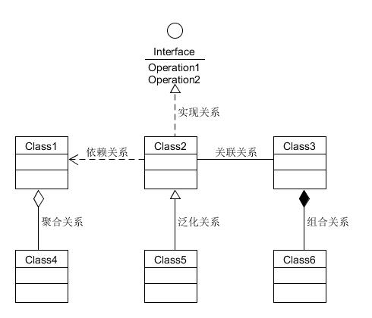
9.1 Umlet的使用与类图的设计（续）
9.1.2 本实验的工作原理(续)
2.类图的UML表示（续）
右图是类之间的关系在UML中的图形表示方式：

Slide 12
9.1 Umlet的使用与类图的设计（续）
9.1.3 本实验的基本内容
1.通过对“类之间的关系”的学习，在生活中找到相关实例。
2.用UMLet对以上实例中的类的关系建模。
9.1.4 本实验的主要要求
所设计的实验必须满足以下两点：
1.类图中至少有一个类包含相关属性和方法，目的是掌握属性和方法的画法。
2.所举的若干实例要包含前面介绍的UML类与类之间的6种关系，并正确画出其相互关系图。
Notes:
人民邮电出版社(www.ptpress.com.cn 和 www.ptpedu.com.cn)、电话：010-81055256、电子邮箱：cxz973@qq.com

Slide 13
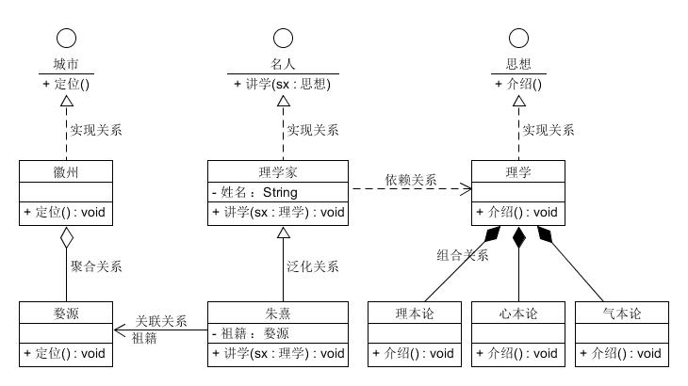
9.1 Umlet的使用与类图的设计（续）
9.1.5 本实验的基本步骤
1.进行需求分析，从生活中提取出相关实例。
2.分析以上实例，找到相关类并确定它们之间的关系，然后利用UMLet画出类以及类之间的关系图，右图以对徽州府婺源县的理学家朱熹的介绍为例介绍类图的画法：
Notes:
人民邮电出版社(www.ptpress.com.cn 和 www.ptpedu.com.cn)、电话：010-81055256、电子邮箱：cxz973@qq.com

Slide 14
9.2 创建型模式(Creational Pattern)应用实验
创建型模式的主要特点是将对象的创建与使用分离，根据对象的创建与组合方式的不同，创建型模式可分为单例（Singleton）模式、原型（Prototype）模式、工厂方法（Factory Method）模式、抽象工厂（Abstract Factory）模式和建造者（Builder）模式5种。
9.2.1 本实验的主要目的
本实验目的主要目的是：
1.明白五种“创建型模式”的定义、特点和工作原理；
2.理解五种“创建型模式”的结构、实现和应用场景；
3.学会应用五种“创建型模式”进行软件开发。
Notes:
人民邮电出版社(www.ptpress.com.cn 和 www.ptpedu.com.cn)、电话：010-81055256、电子邮箱：cxz973@qq.com

Slide 15
9.2 创建型模式(Creational Pattern)应用实验（续）
9.2.2 本实验的工作原理
1.创建型模式的工作原理
创建型模式隐藏了对象的创建细节，对象的创建由相关的工厂来完成，使用者不需要关注对象的创建细节，这样可以降低系统的耦合度。创建型模式共五种，它们的工作原理在第2和第3章有详细介绍，每种模式的实验大概要花2个学时，大家可以根据实验计划来选取若干个做，下面以工厂方法模式为例，介绍其实验过程。
Notes:
人民邮电出版社(www.ptpress.com.cn 和 www.ptpedu.com.cn)、电话：010-81055256、电子邮箱：cxz973@qq.com

Slide 16
9.2 创建型模式(Creational Pattern)应用实验（续）
9.2.2 本实验的工作原理（续）
2.Factory Method模式的工作原理
工厂方法模式(Factory Method Pattern)，也叫虚拟构造器(Virtual Constructor)模式或者多态工厂(Polymorphic Factory)模式。在工厂方法模式中，工厂父类负责定义创建产品对象的公共接口，而工厂子类则负责生成具体的产品对象，这样做的目的是将产品类的实例化操作延迟到工厂子类中完成。
Notes:
人民邮电出版社(www.ptpress.com.cn 和 www.ptpedu.com.cn)、电话：010-81055256、电子邮箱：cxz973@qq.com

Slide 17
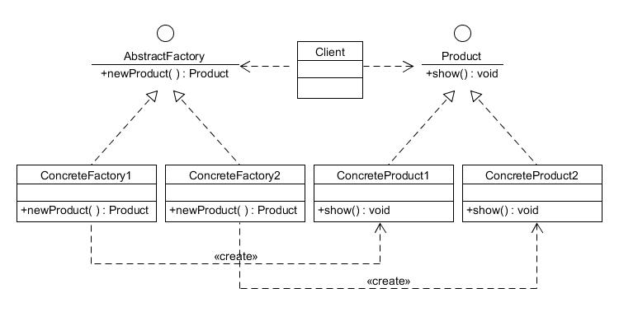
9.2 创建型模式(Creational Pattern)应用实验（续）
9.2.2 本实验的工作原理（续）
2.Factory Method模式的工作原理
工厂方法模式的结构图如右：
Notes:
人民邮电出版社(www.ptpress.com.cn 和 www.ptpedu.com.cn)、电话：010-81055256、电子邮箱：cxz973@qq.com

Slide 18
9.2 创建型模式(Creational Pattern)应用实验（续）
2.Factory Method模式的工作原理
工厂方法模式包含如下角色：
1）抽象工厂(AbstractFactory)：提供了创建产品的接口，调用者通过它访问具体工厂的工厂方法newProduct()来创建产品。
2）具体工厂(ConcreteFactory)：主要是实现抽象工厂中的抽象方法，完成具体产品的创建。
3）抽象产品(Product)：定义了产品的规范，描述了产品的主要特性和功能。
4）具体产品(ConcreteProduct)：实现了抽象产品角色所定义的接口，由具体工厂来创建，它同具体工厂之间一一对应。
Notes:
人民邮电出版社(www.ptpress.com.cn 和 www.ptpedu.com.cn)、电话：010-81055256、电子邮箱：cxz973@qq.com

Slide 19
9.2 创建型模式(Creational Pattern)应用实验（续）
9.2.3 本实验的基本内容
1.用Factory Method模式设计一个电动自行车工厂的模拟程序
要求：要为每种品牌的电动自行车提供一个子工厂，如：爱玛工厂专门负责生产爱玛（AIMA）牌电动自行车，雅迪工厂专门负责生产雅迪（Yadea）牌电动自行车。如果今后需要生产台铃（TAILG）牌电动自行车，只需要增加一个新的台铃电动自行车工厂即可，无须修改原有代码，使得整个系统具有更加的灵活性和可扩展性。
2.按照以上要求设计类图和编写Java源程序。
Notes:
人民邮电出版社(www.ptpress.com.cn 和 www.ptpedu.com.cn)、电话：010-81055256、电子邮箱：cxz973@qq.com

Slide 20
9.2 创建型模式(Creational Pattern)应用实验（续）
9.2.4 本实验的主要要求
所设计的实验程序要满足以下两点：
1.体现“Factory Method模式”的工作原理。
2.符合面向对象中的“开闭”原则。
Notes:
人民邮电出版社(www.ptpress.com.cn 和 www.ptpedu.com.cn)、电话：010-81055256、电子邮箱：cxz973@qq.com

Slide 21
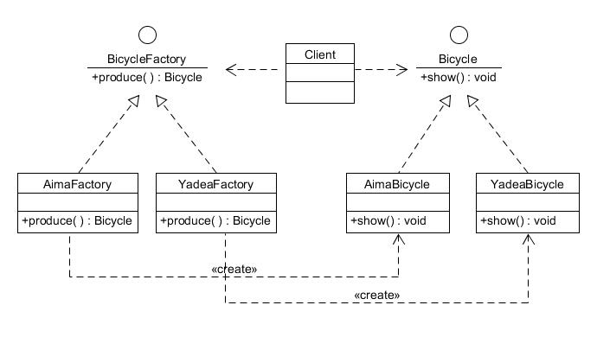
9.2 创建型模式(Creational Pattern)应用实验（续）
9.2.5 本实验的基本步骤
1.用UML设计“电动自行车工厂模拟程序”的结构图。
右边是其结构图：
2.根据结构图写出“电动自行车工厂模拟程序”的源代码。
//源代码见附件
Notes:
人民邮电出版社(www.ptpress.com.cn 和 www.ptpedu.com.cn)、电话：010-81055256、电子邮箱：cxz973@qq.com

Slide 22
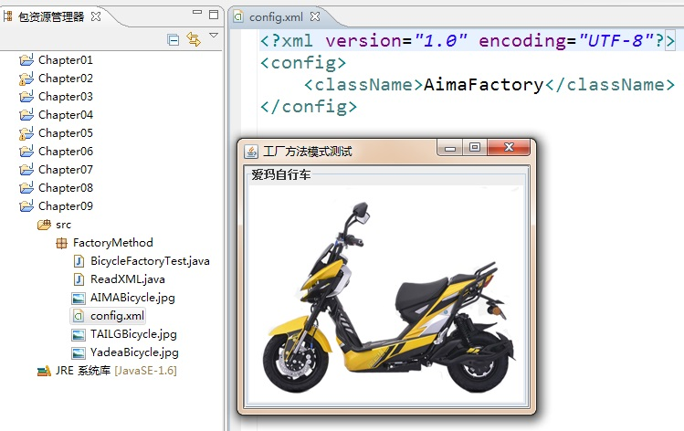
9.2 创建型模式(Creational Pattern)应用实验（续）
9.2.5 本实验的基本步骤（续）
3.上机测试程序，写出运行结果。
右边是其运行结果图：
4.按同样的步骤设计其他“创建型模式”的程序实例。
5.写出实验心得。
Notes:
人民邮电出版社(www.ptpress.com.cn 和 www.ptpedu.com.cn)、电话：010-81055256、电子邮箱：cxz973@qq.com

Slide 23
9.3 结构型模式(Structural Pattern)应用实验
结构型模式描述如何将类或者对象结合在一起形成更大的结构。就像搭积木，可以通过简单积木的组合形成复杂的、功能更为强大的结构。结构型模式可以分为类结构型模式和对象结构型模式，也可分为代理模式(Proxy)、适配器模式(Adapter)、桥接模式(Bridge)、装饰模式(Decorator)、外观模式(Facade) 、享元模式(Flyweight) 和组合模式(Composite)等七类。
9.3.1 本实验的主要目的
本实验目的主要目的是：
1.明白七种“结构型模式”的定义、特点和工作原理；
2.理解七种“结构型模式”的结构、实现和应用场景；
3.学会应用七种“结构型模式”进行软件开发。
Notes:
人民邮电出版社(www.ptpress.com.cn 和 www.ptpedu.com.cn)、电话：010-81055256、电子邮箱：cxz973@qq.com

Slide 24
9.3 结构型模式(Structural Pattern)应用实验（续）
9.3.2 本实验的工作原理
1.结构型模式的工作原理
结构型模式重点考虑类或对象的布局方式，其目的是将现有类或对象组成更大的结构。
按照其现实方式的不同，结构型模式可分为类结构型模式和对象结构型模式。前者采用继承机制来组织接口和类，后者采用组合或聚合来组合对象。
如果按目的来分，结构型模式共七种，它们的工作原理在第4和第5章有详细介绍，下面以代理（Proxy）模式为例，介绍其实验过程。
Notes:
人民邮电出版社(www.ptpress.com.cn 和 www.ptpedu.com.cn)、电话：010-81055256、电子邮箱：cxz973@qq.com

Slide 25
9.3 结构型模式(Structural Pattern)应用实验（续）
9.3.2 本实验的工作原理（续）
2.Proxy模式的工作原理
代理（Proxy）模式是在访问对象和目标对象之间增加一个代理对象，该对象起到一个中介作用和保护目标对象的作用。另外，它还可以扩展目标对象的功能，并且将客户端与目标对象分离，这在一定程度上降低了系统的耦合度。
代理模式的结构比较简单，主要是通过定义一个继承抽象主题的代理来包含真实主题，从而实现对真实主题的访问。
Notes:
人民邮电出版社(www.ptpress.com.cn 和 www.ptpedu.com.cn)、电话：010-81055256、电子邮箱：cxz973@qq.com

Slide 26
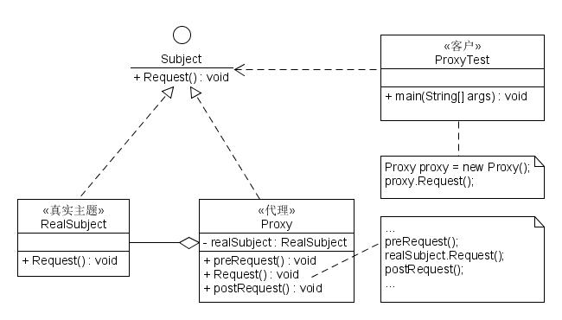
9.3 结构型模式(Structural Pattern)应用实验（续）
9.3.2 本实验的工作原理（续）
2.Proxy模式的工作原理
代理模式的结构图如右：
Notes:
人民邮电出版社(www.ptpress.com.cn 和 www.ptpedu.com.cn)、电话：010-81055256、电子邮箱：cxz973@qq.com

Slide 27
9.3 结构型模式(Structural Pattern)应用实验（续）
2.Proxy模式的工作原理
代理模式的主要角色有：
1）抽象主题（Subject）类：通过接口或抽象类声明真实主题和代理对象实现的业务方法。
2）真实主题（RealSubject）类：实现了抽象主题中的具体业务，是代理对象所代表的真实对象，是我们最终要引用的对象。
3）代理（Proxy）类：提供了与真实主题相同的接口，其内部含有对真实主题的引用，它可以访问或控制或扩展真实主题的功能。
Notes:
人民邮电出版社(www.ptpress.com.cn 和 www.ptpedu.com.cn)、电话：010-81055256、电子邮箱：cxz973@qq.com

Slide 28
9.3 结构型模式(Structural Pattern)应用实验（续）
9.3.3 本实验的基本内容
1.用代理（Proxy）模式设计一个房产中介的模拟程序
要求：房产中介有介绍和代售韶关碧桂园房子的权力，以及登记购房者信息权力。这里的房产中介是代理者，韶关碧桂园是真实主题。
2.按照以上要求设计类图和编写Java源程序。
9.3.4 本实验的主要要求
所设计的实验程序要满足以下两点：
1.体现“Proxy模式”的工作原理。
2.符合面向对象中的“开闭”原则和“里氏替换”原则。
Notes:
人民邮电出版社(www.ptpress.com.cn 和 www.ptpedu.com.cn)、电话：010-81055256、电子邮箱：cxz973@qq.com

Slide 29
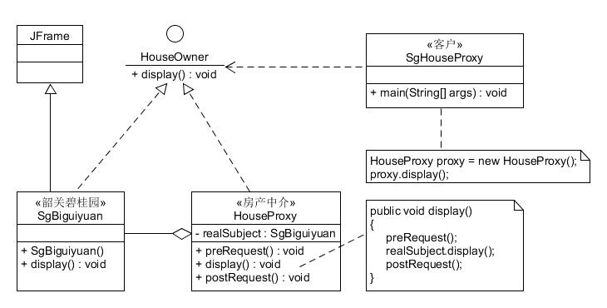
9.3 结构型模式(Structural Pattern)应用实验（续）
9.3.5 本实验的基本步骤
1.用UML设计“房产中介”模拟程序的结构图。
右边是其结构图：
2..根据结构图写出“房产中介”模拟程序的源代码。
//源代码见附件
Notes:
人民邮电出版社(www.ptpress.com.cn 和 www.ptpedu.com.cn)、电话：010-81055256、电子邮箱：cxz973@qq.com

Slide 30
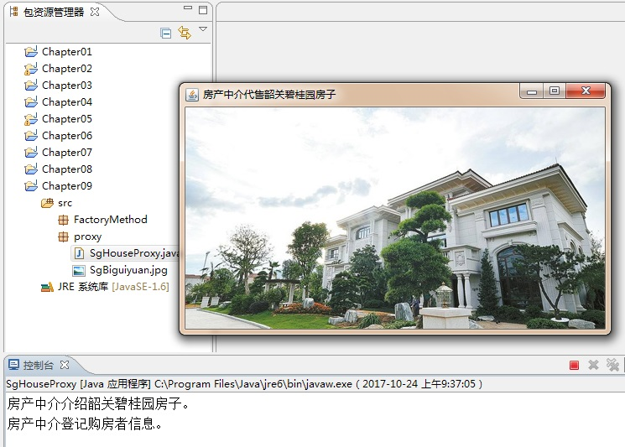
9.3 结构型模式(Structural Pattern)应用实验（续）
9.3.5 本实验的基本步骤（续）
3.上机测试程序，写出运行结果。
右边是其运行结果图：
4.按同样的步骤设计其他“结构型模式”的程序实例。
5.写出实验心得。
Notes:
人民邮电出版社(www.ptpress.com.cn 和 www.ptpedu.com.cn)、电话：010-81055256、电子邮箱：cxz973@qq.com

Slide 31
9.4 行为型模式(Behavioral Pattern)应用实验
行为型模式是对在不同的对象之间划分责任和算法的抽象化，包含以下11种：模板方法（Template Method）模式、策略（Strategy）模式、命令（Command）模式、职责链（Chain of Responsibility）模式、状态（State）模式、观察者（Observer）模式、中介者（Mediator）模式、迭代器（Iterator）模式、访问者（Visitor）模式、备忘录（Memento）模式、解释器（Interpreter）模式。
9.4.1 本实验的主要目的
本实验目的主要目的是：
1.明白十一种“行为型模式”的定义、特点和工作原理；
2.理解十一种“行为型模式”的结构、实现和应用场景；
3.学会应用十一种“行为型模式”进行软件开发。
Notes:
人民邮电出版社(www.ptpress.com.cn 和 www.ptpedu.com.cn)、电话：010-81055256、电子邮箱：cxz973@qq.com

Slide 32
9.4 行为型模式(Behavioral Pattern)应用实验（续）
9.4.2 本实验的工作原理
1.行为型模式的工作原理
行为型模式用于描述程序在运行时复杂的流程控制，即描述多个类或对象之间怎样相互协作共同完成单个对象都无法单独完成的任务，它涉及到算法与对象间职责的分配。
按照其现实方式的不同，行为型模式可分为类行为型模式和对象行为型模式。前者使用继承关系在几个类之间分配行为，后者采用组合或聚合来分配行为。
如果按目的来分，行为型模式共11种，它们的工作原理在第6、第7和第8章都有详细的介绍，下面以观察者（Observer）模式为例，介绍其实验过程。
Notes:
人民邮电出版社(www.ptpress.com.cn 和 www.ptpedu.com.cn)、电话：010-81055256、电子邮箱：cxz973@qq.com

Slide 33
9.4 行为型模式(Behavioral Pattern)应用实验（续）
9.4.2 本实验的工作原理（续）
2.Observer模式的工作原理
观察者（Observer）模式是一种对象行为型模式，用于解决多个对象间存在的一对多的依赖关系。在现实世界中，许多对象并不是独立存在的，其中一个对象的状态发生改变可能会导致一个或者多个其它对象也发生改变，如：物价与消费者、股价与股民、天气预报与农民、警察与小偷、事件源与事件处理者等。这种模式有时又称作发布-订阅模式、模型-视图模式。
Notes:
人民邮电出版社(www.ptpress.com.cn 和 www.ptpedu.com.cn)、电话：010-81055256、电子邮箱：cxz973@qq.com

Slide 34
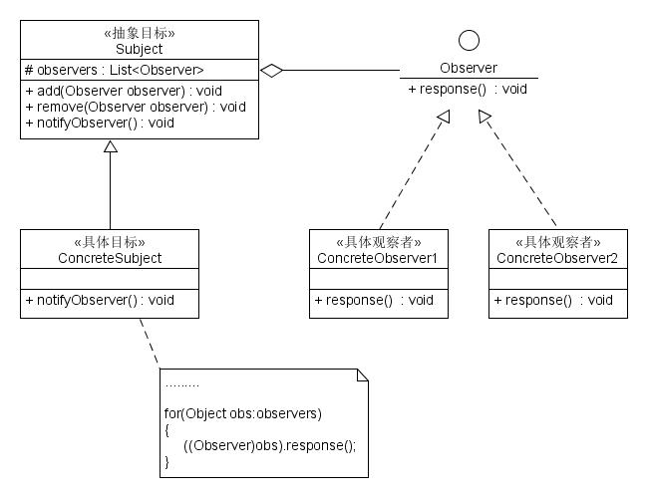
9.4 行为型模式(Behavioral Pattern)应用实验（续）
9.4.2 本实验的工作原理（续）
2.Observer模式的工作原理
观察者模式的结构图如右：
Notes:
人民邮电出版社(www.ptpress.com.cn 和 www.ptpedu.com.cn)、电话：010-81055256、电子邮箱：cxz973@qq.com

Slide 35
9.4 行为型模式(Behavioral Pattern)应用实验（续）
2.Observer模式的工作原理
观察者模式包含如下角色：
1）抽象主题/目标（Subject）角色：提供了一个用于保存观察者对象的聚集类和一个管理观察者对象的接口，它包含了增加、删除和通知所有观察者的抽象方法。
2）具体主题/目标(ConcreteSubject)角色：实现抽象目标中的方法，当具体目标的内部状态发生改变时，通知所有注册过的观察者对象。
3）抽象观察者(Observer)角色：定义一个更新接口，它包含了一个更新自己的抽象方法。
4）具体观察者(ConcreteObserver)角色：实现抽象观察者定义的更新接口，以便在得到目标更改通知时更新自身的状态。
Notes:
人民邮电出版社(www.ptpress.com.cn 和 www.ptpedu.com.cn)、电话：010-81055256、电子邮箱：cxz973@qq.com

Slide 36
9.4 行为型模式(Behavioral Pattern)应用实验（续）
9.4.3 本实验的基本内容
1.用观察者（Observer）模式设计一个交通信号灯的事件处理程序
分析：“交通信号灯”是事件源和目标，各种“车”是事件监听器和具体观察者，“信号灯颜色”是事件类。
2.按照以上要求设计类图和编写Java源程序。
9.4.4 本实验的主要要求
所设计的实验程序要满足以下两点：
1.体现“Observer模式”的工作原理。
2.符合面向对象中的“开闭”原则。
Notes:
人民邮电出版社(www.ptpress.com.cn 和 www.ptpedu.com.cn)、电话：010-81055256、电子邮箱：cxz973@qq.com

Slide 37
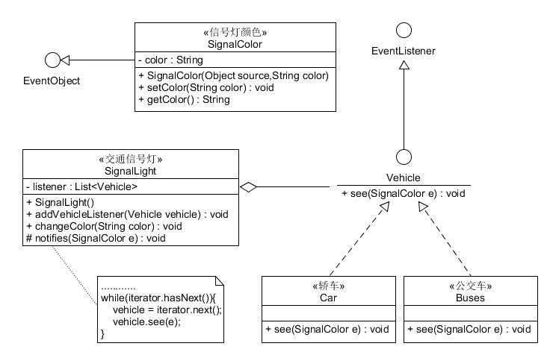
9.4 行为型模式(Behavioral Pattern)应用实验（续）
9.4.5 本实验的基本步骤
1.用UML设计“交通信号灯事件处理程序”的结构图。
右边是其结构图：
2..根据结构图写出“交通信号灯事件处理程序”的源代码。
//源代码见附件
Notes:
人民邮电出版社(www.ptpress.com.cn 和 www.ptpedu.com.cn)、电话：010-81055256、电子邮箱：cxz973@qq.com

Slide 38
9.4 行为型模式(Behavioral Pattern)应用实验（续）
9.5.5 本实验的基本步骤（续）
3.上机测试程序，写出运行结果。
交通信号灯事件处理程序的运行结果如下：
红色信号灯亮...
红灯亮，轿车停！
红灯亮，公交车停！
-----------------
绿色信号灯亮...
绿灯亮，轿车行！
绿灯亮，公交车行！
4.按同样的步骤设计其他“行为型模式”的程序实例。
5.写出实验心得。
Notes:
人民邮电出版社(www.ptpress.com.cn 和 www.ptpedu.com.cn)、电话：010-81055256、电子邮箱：cxz973@qq.com

Slide 39
9.5 本章小结
本章主要介绍了类的基本概念和类之间关系，讲解了在Umlet中绘制类图的基本方法，分析了创建型、结构型和行为型等三类设计模式的工作原理，并以工厂方法(Factory Method)模式、代理（Proxy）模式和观察者（Observer）模式为例介绍其相关类图的画法，以及应用相关设计模式开发应用程序的基本方法。每个实验都介绍了其实验目的、工作原理、实验内容、实验要求和实验步骤。
习题：见教材。

Slide 40

本章节结束，再见！
Notes:
人民邮电出版社(www.ptpress.com.cn 和 www.ptpedu.com.cn)、电话：010-81055256、电子邮箱：cxz973@qq.com

